Slide 1


INTRODUCTION
A LA
PHYSIQUE DES PARTICULES

Slide 2
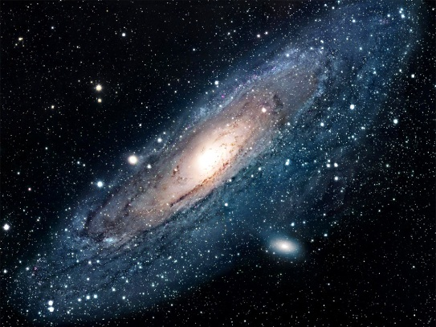
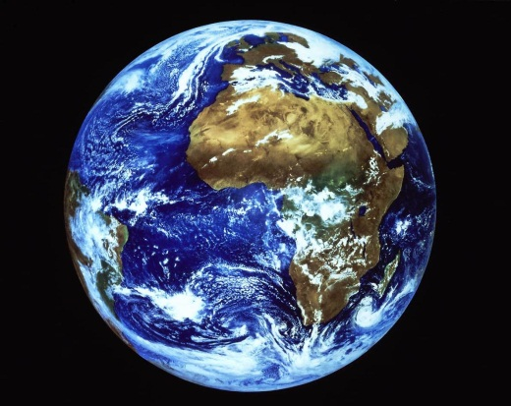

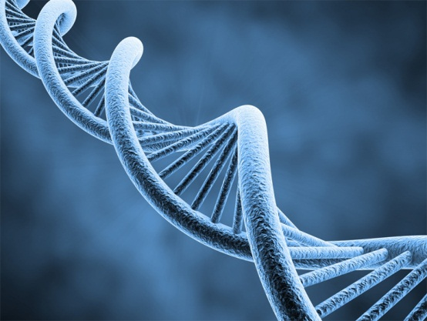

La physique des particules
Etude des constituants élémentaires de la matière et de leurs interactions
  Constituants élémentaires : particules sans structure interne → les briques
  Interactions : les forces qui s’exercent entre ces composants élémentaires → le ciment
Les particules élémentaires sont les blocs fondamentaux qui constituent l’ensemble de l’univers

Slide 3
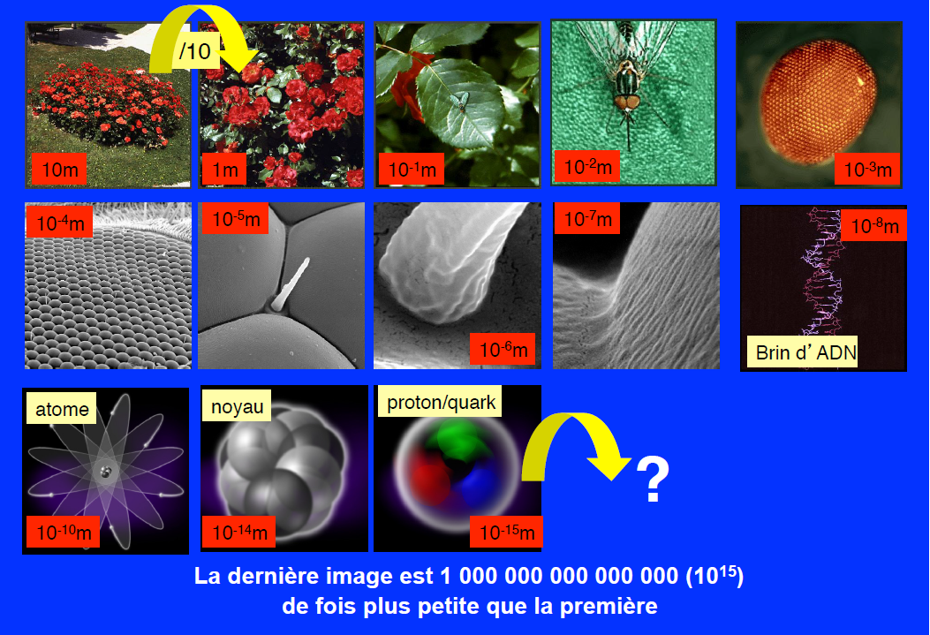
Quelques ordres de grandeur

Slide 4
LES PARTICULES
Plongeons au cœur de la matière !

Slide 5
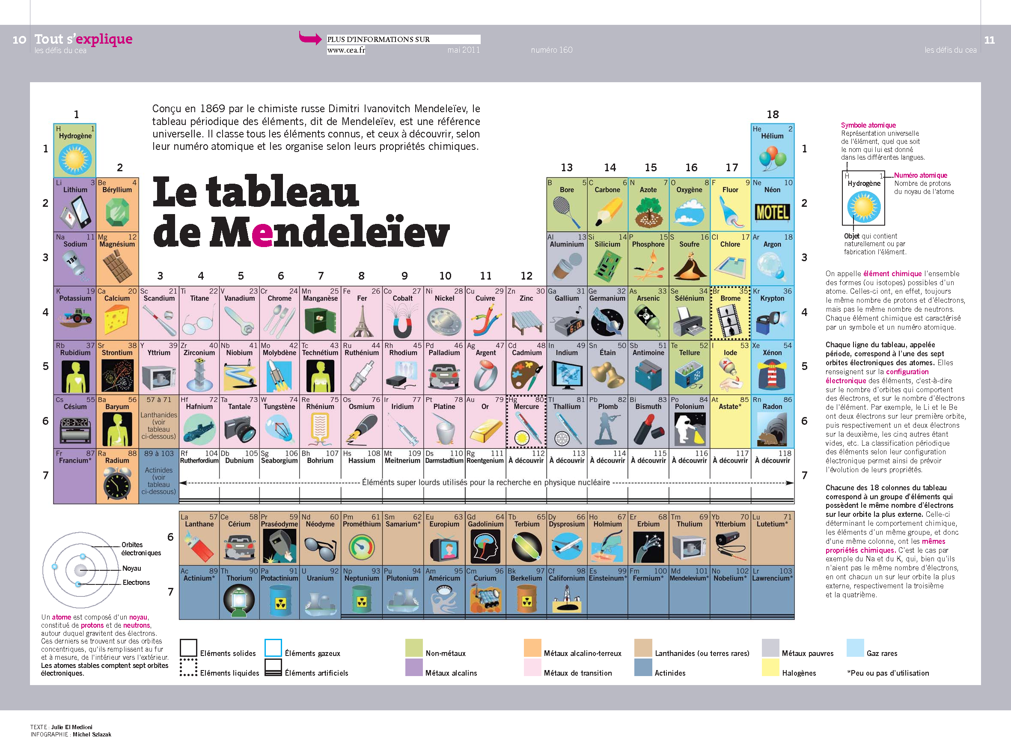
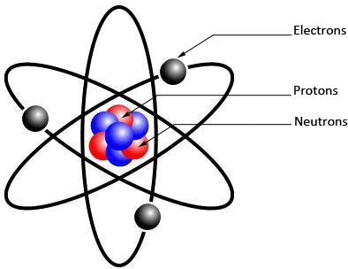
De la chimie…
Les atomes sont-ils vraiment insécables ?

Slide 6
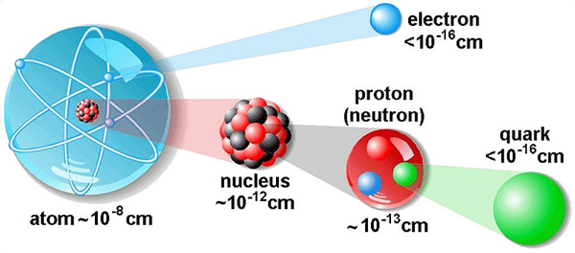
…aux particules
On peut casser l’atome, le noyau et les protons/neutrons !
On ne peut pas (encore) casser l’électron et les quarks!
  Ce sont des particules élémentaires
Physique atomique
Physique nucléaire
Physique des particules

Slide 7
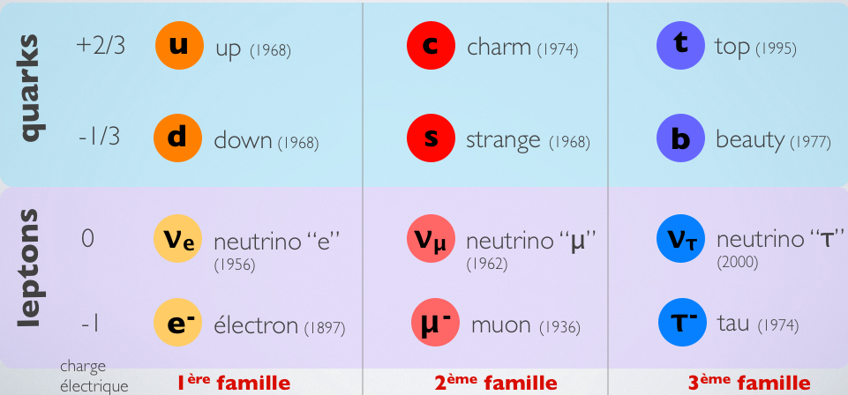
Tableaux des particules…
Toutes les particules de matière
Matière ordinaire
Matière créée par les
collisions à haute énergie

Slide 8
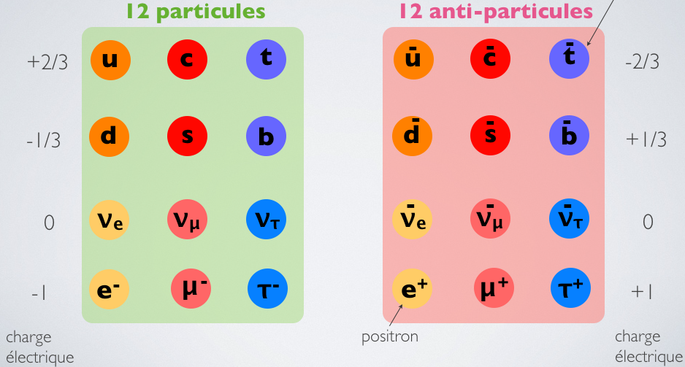
…et des anti-particules
Pour chaque particule élémentaire, il existe une anti-particule
  Même propriété, même masse
  Charge opposée

Slide 9
Elles vous traversent !

Slide 10
Caractéristiques des particules
Masse m
  Ex : proton m = 1,672×10⁻²⁷ kg
Charge électrique q
  Charge |e| de l’électron → unité de charge élémentaire
  Electron q = -1, proton q = +1, neutron q = 0
Durée (ou temps) de vie
  Particules stables / instables
  Instable → désintégration de la particule en d’autres particules
  Une particule peut se désintégrer de différentes façons
    Ex. : A → b + c, A → d + e

Slide 11
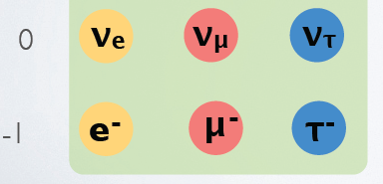
Les leptons
Il existe 6 leptons
  3 chargés : électron, muon, tau
  3 neutres : les neutrinos
Les neutrinos n’interagissent pratiquement pas et possède une masse très faible

Slide 12
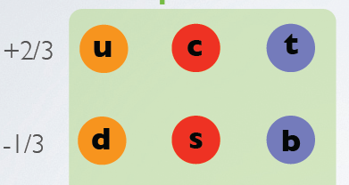
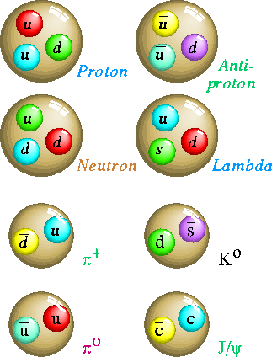
Les quarks
Il existe 6 quarks
Les quarks se combinent toujours
par deux ou par trois pour former des
particules → les hadrons
  Protons, neutrons
  Pions
  Kaons
  J/ψ
  Et plein d’autres particules !

Slide 13
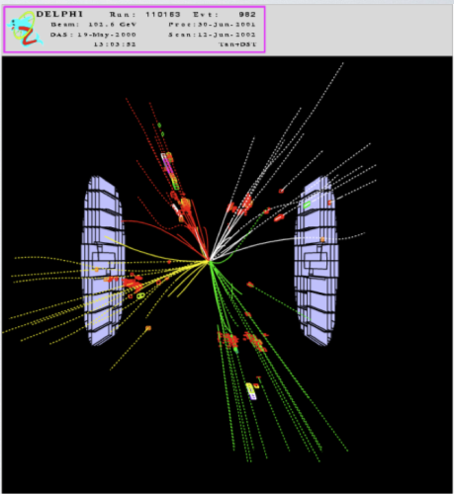
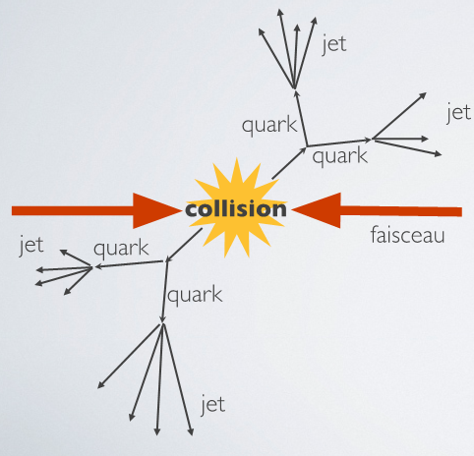
Des quarks aux jets
Les quarks ne se promènent jamais seul
Un quark produit seul va « s’habiller » en formant autour de lui une multitude de hadrons
  quark seul → jet de particules

Slide 14
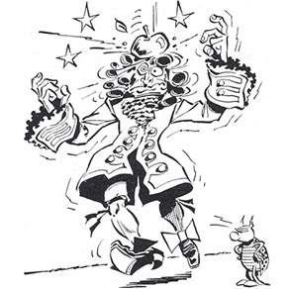
Les interactions
Ou comment « coller » la matière

Slide 15
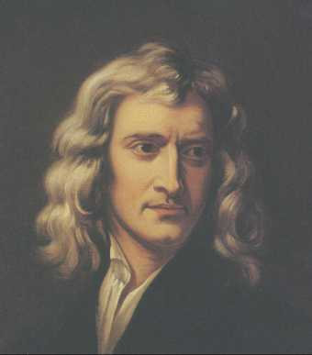
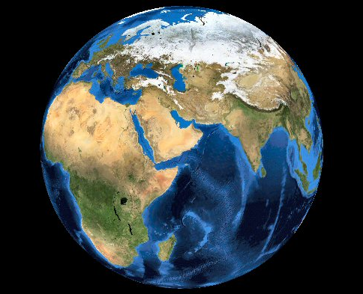
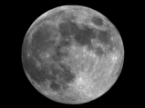
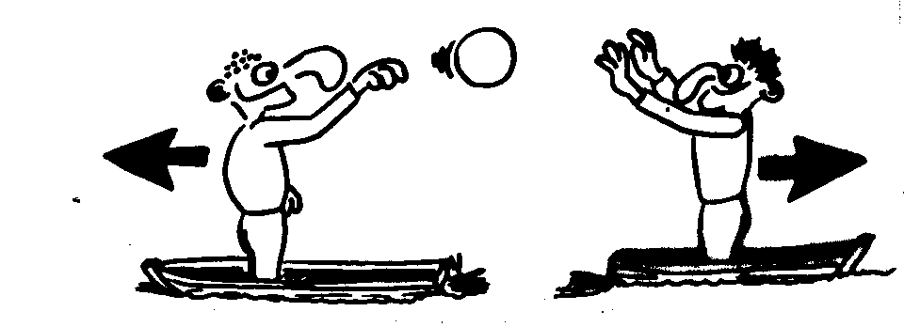
Les interactions
Vision classique : action instantanée à distance
Isaac Newton
(1643-1727)
Vision moderne : échange de particules
Interaction = force avec intensité, direction, attraction ou répulsion

Slide 16
Les interactions
Exemple : interaction entre un électron et un anti-électron
Interaction non instantanée
Une particule est échangée : elle porte l’interaction
e⁻
e⁺

Slide 17

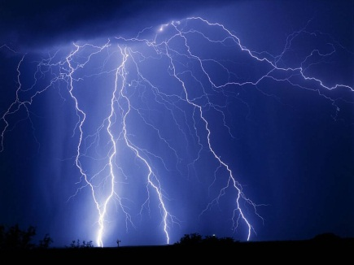
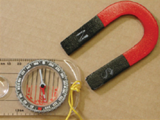
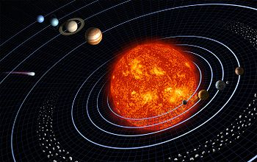
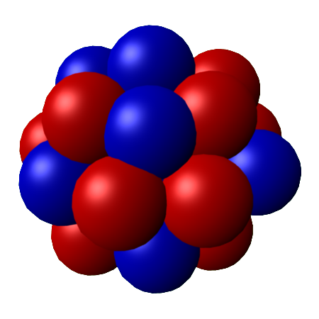
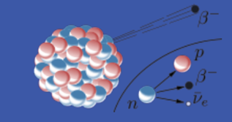
Quelles sont les interactions fondamentales ?
Interaction électromagnétique
Interaction gravitationnelle
Interaction forte
Interaction faible

Slide 18
Interactions fondamentales
Interaction électromagnétique
  Phénomènes électriques et magnétiques
    Aimantation, lumière, cohésion des atomes, …
  Particule médiatrice : le photon γ
Interaction gravitationnelle
  Phénomène de pesanteur (chute des corps)
    Pomme qui tombe, orbites des planète, évolution de l’univers, …
  Particule médiatrice : le graviton ?? (non découvert !)
  Négligeable au niveau des particules

Slide 19
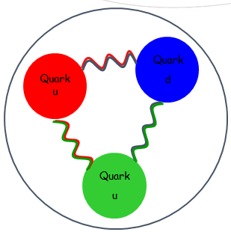
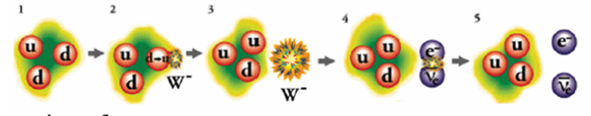
Interactions fondamentales
Interaction forte
  Responsable de la cohésion
    des protons et neutrons dans le noyau
    des quarks dans les hadrons
  Particules médiatrices : les gluons g
Interaction faible
  Responsable de la radioactivité « béta », du fonctionnement du soleil, …
  Particules médiatrices : les W⁺, W⁻ et Z⁰

Slide 20
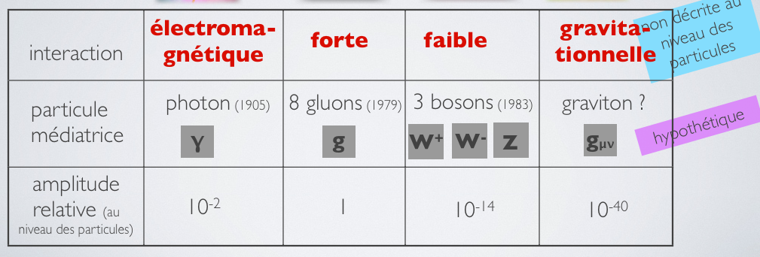
En résumé

Slide 21
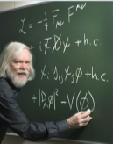
Un modèle
Ou comment « tout » décrire en une équation…

Slide 22
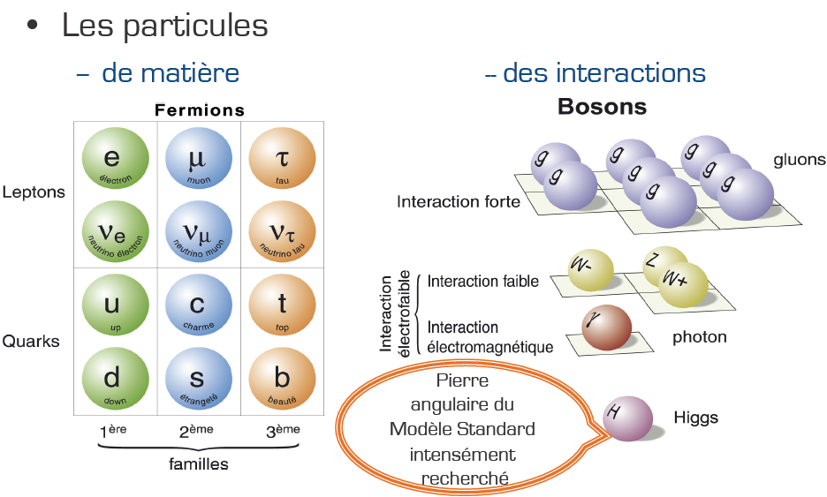
Le modèle standard

Slide 23
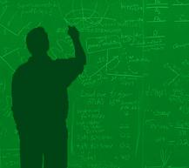
Le modèle standard
Le modèle standard est la théorie qui décrit à la fois les particules élémentaires et les interactions
  Sauf la gravitation pour le moment
  Elaboré dans les années 1960-1970
Pour vérifier ce modèle, on construit des
expériences et des accélérateurs et
collisionneurs de particules
  CERN, …
Le modèle standard est à ce jour parfaitement vérifié expérimentalement !

Slide 24
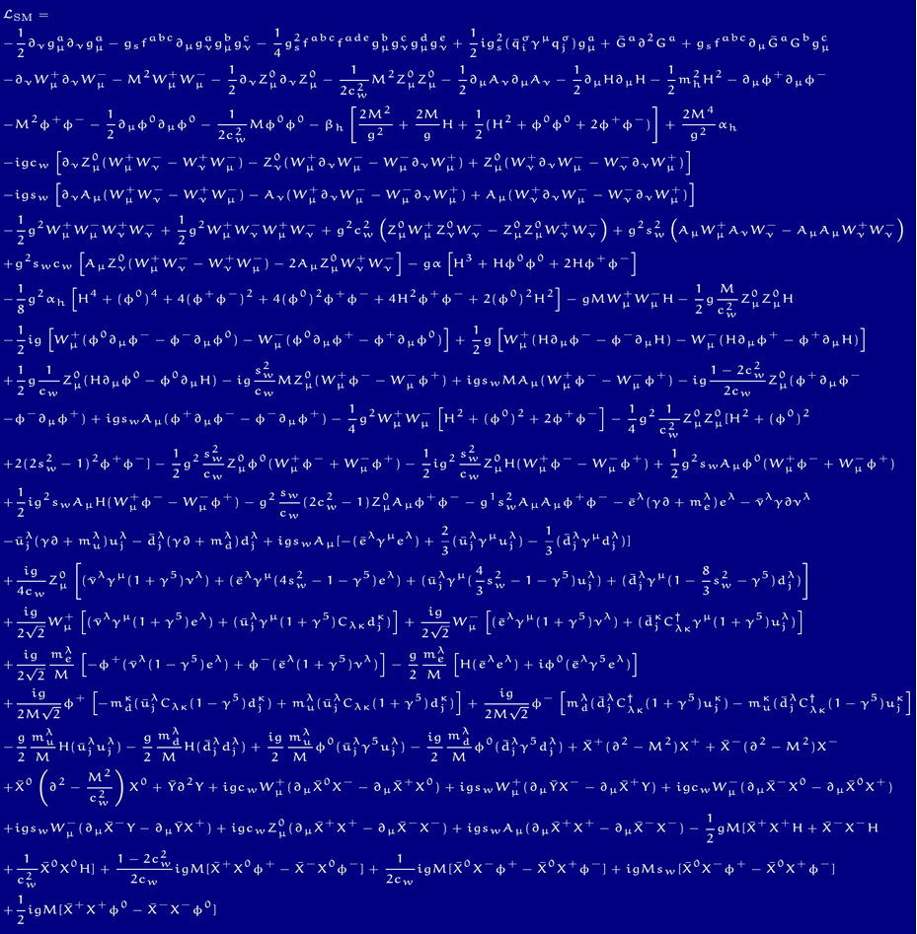
Une équation simple !

Slide 25
Questions ouvertes
Et oui, on ne sait pas tout !

Slide 26
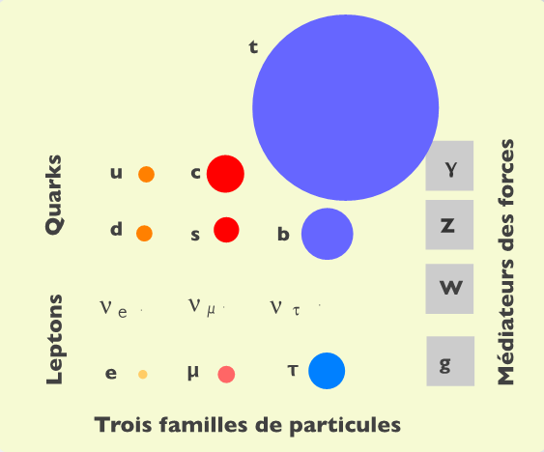
Les questions
Pourquoi y a-t-il trois familles de leptons et de quarks ?
Pourquoi de telles différences
de masse ?
Comment introduire la gravité
dans le modèle standard ?
Les 4 interactions sont-elles
les facettes d’une même force
unique ?

Slide 27
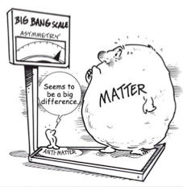
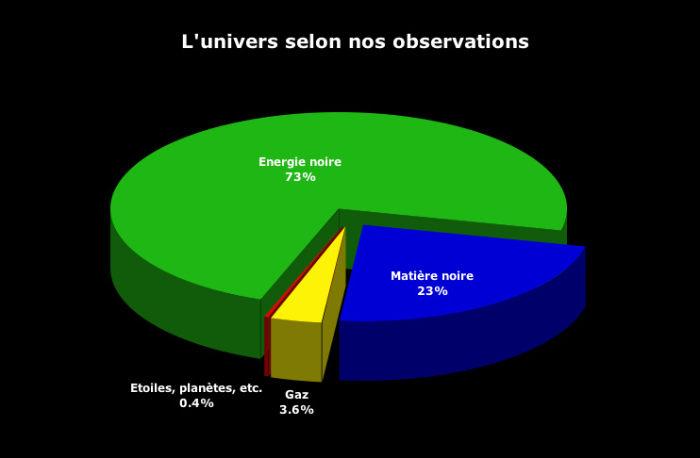
Les questions
Où est passé l’antimatière ?
De quoi est fait l’univers ?
  On n’en connait que 4 % !
  Qu’est-ce que la matière noire ? Et l’énergie noire ?

Slide 28
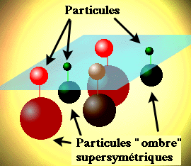
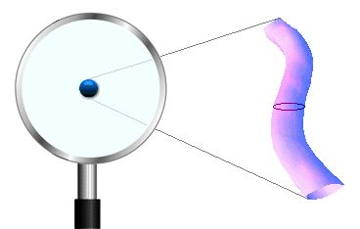
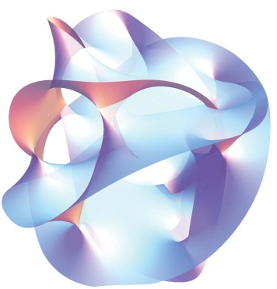
Les questions
Existe-t-il des particules encore inconnues ?
Peut-on casser les leptons et les quarks ?
Les particules sont-elles des cordes ?
Vit-on dans un monde à plus de 3
dimensions ?

Slide 29
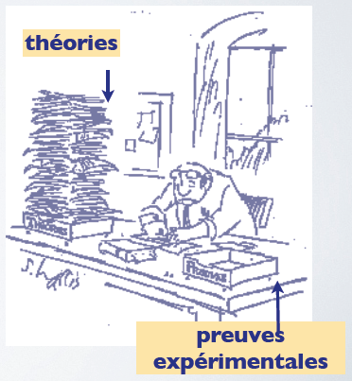
En conclusion
On espère que certaines de ces questions trouveront une réponse rapidement
  LHC au CERN
  Expériences d’astrophysique
Mais bien des questions attendent
les générations de physiciens à venir !

